Slide 1
魔识985学堂周末理综课程 Chapter6
主讲：杨志鹏
2016.4.23

Slide 2
非选择题—物理部分
作图题
光学
电学
力学
实验题
测量读数
探究性实验
电学实验
力学实验
综合题
电学综合
力学综合

Slide 3
实验题—探究性实验
提出问题
做出猜想
实验验证
得到结论
实验改进

Slide 4
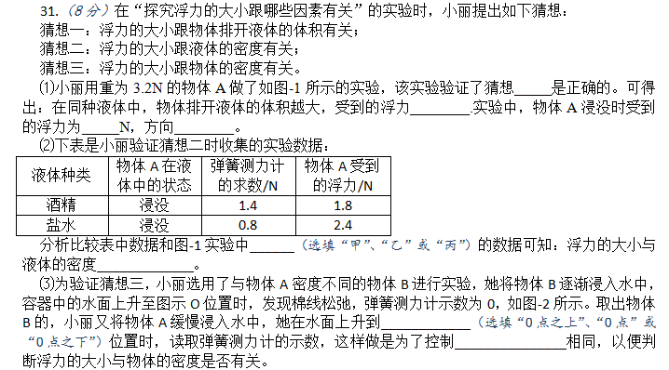
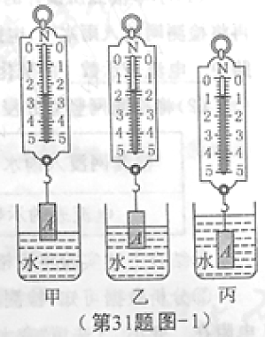
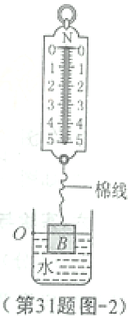

Slide 5
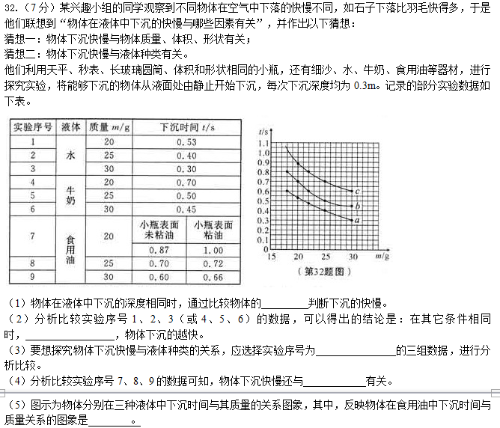

Slide 6
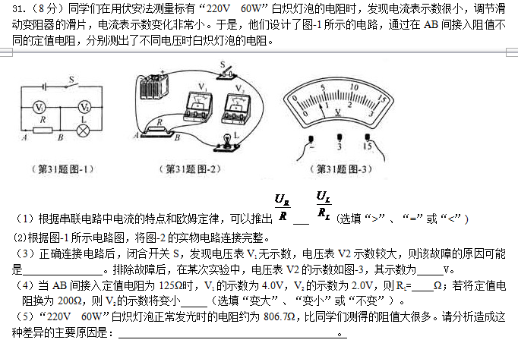

Slide 7
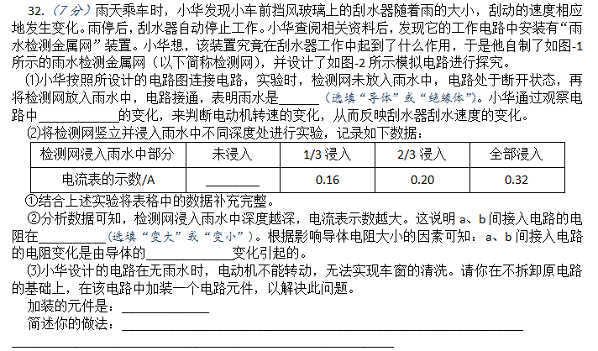
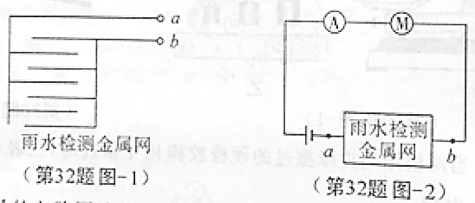

Slide 8
综合题—电学综合
电路分析
电路物理量计算（电压、电流、电阻）
能量、功率计算（电热结合）

Slide 9
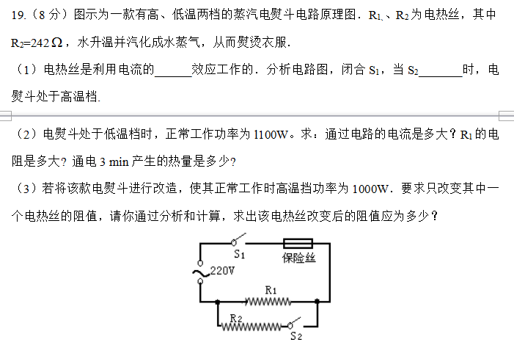

Slide 10
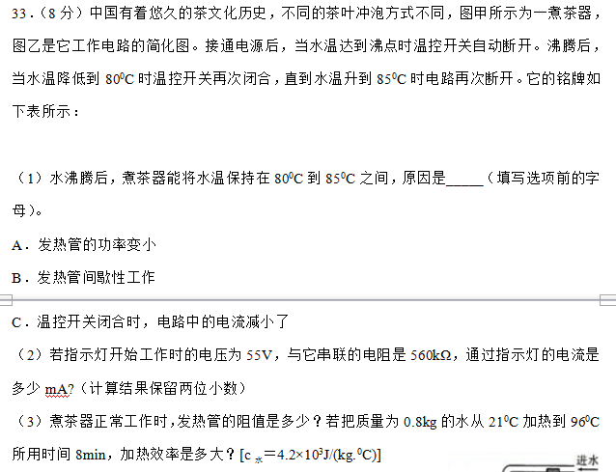
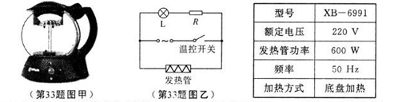

Slide 11
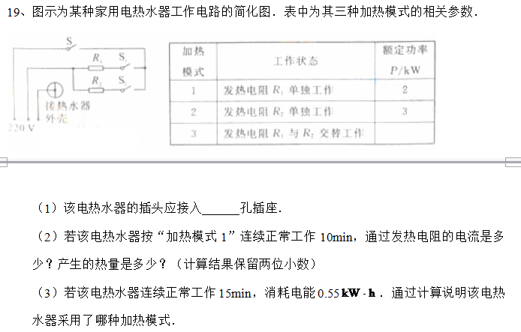

Slide 12
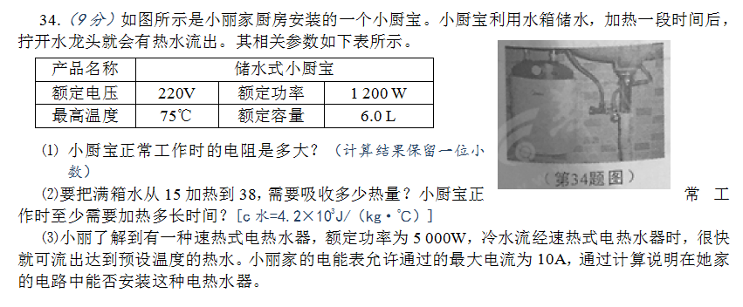

Slide 13
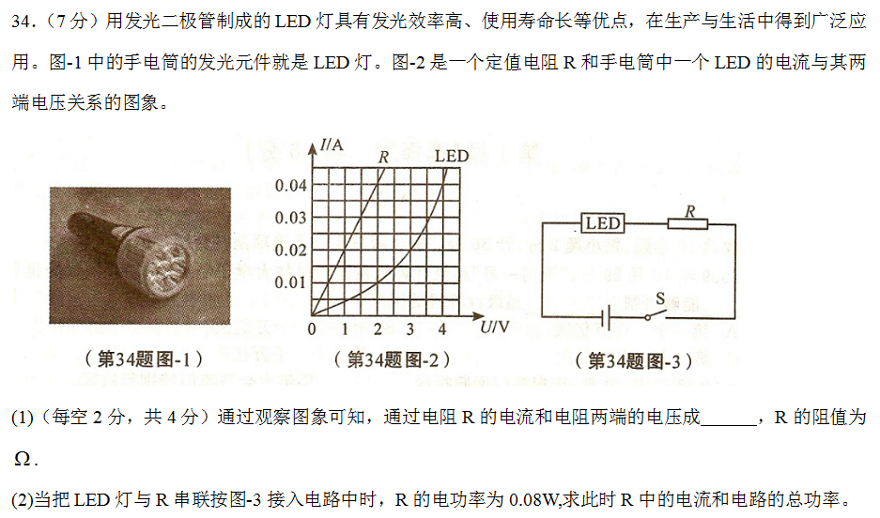

Slide 14
综合题—力学综合
运动型
受力分析，速度、路程计算
做功、功率、机械效率
浮力型
液体压强、浮力计算

Slide 15
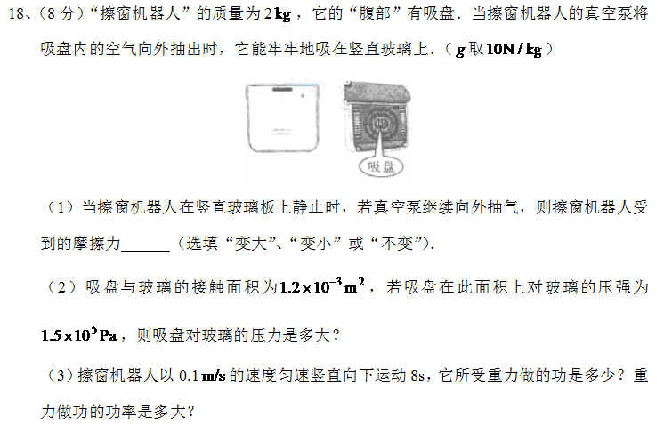

Slide 16
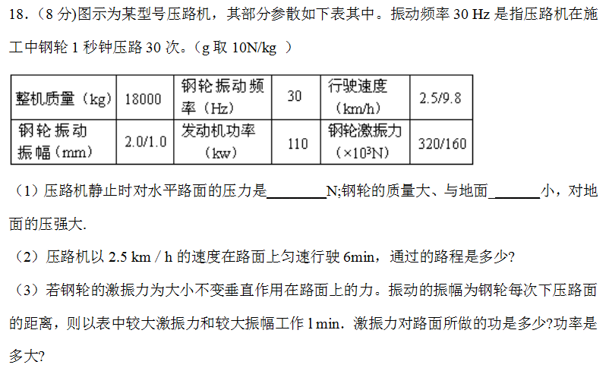

Slide 17
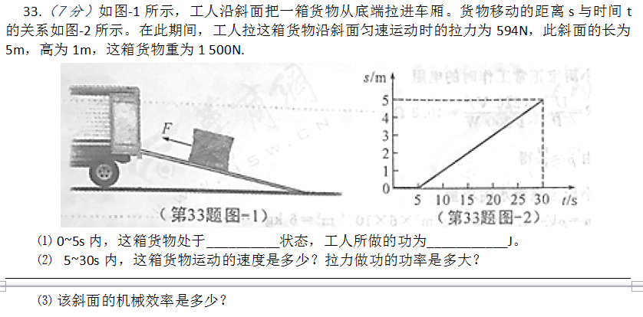

Slide 18
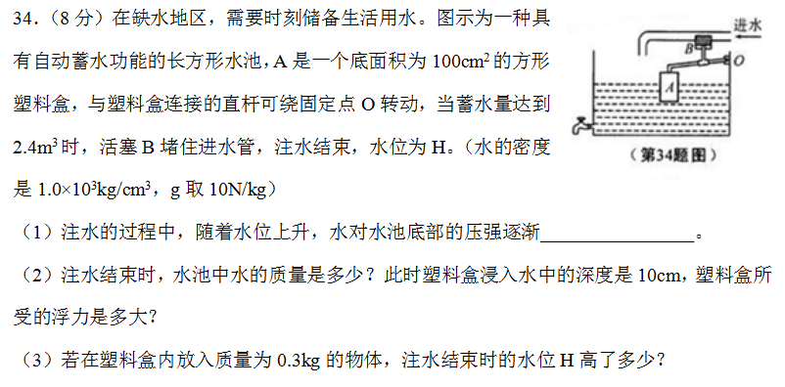

Slide 19
